Slide 1


Slide 2

CSS 第一课
初识代码

Slide 3
文本设置
  text-align 文本对齐方式
  white-space 强制不换行

Slide 4
超链接
语法：
<a href=“目标文件路径及全称/连接地址” target=“”>
  链接文本/图片
  </a>
  <a href="#">空链接</a>
target 属性参数定义了打开链接的目标窗口。
_blank -- 在新窗口中打开链接 页面（会保留原窗口）
_self -- 在当前窗体打开链接页面，此为默认值

Slide 5
1、链接到其他站点的链接
<a href=“http://www.baidu.com”>百度</a>
2、链接到email
<a href="mailto:1525676@163.com">邮箱</a>
3、下载链接
<a href="aa.zip">文件下载</a>

Slide 6
命名锚点链接的应用
定义：
是网页制作中超级链接的一种，又叫命名锚记。命名锚记像一个迅速定位器一样是一种页面内的超级链接，运用相当普遍。

Slide 7
命名锚点链接的应用
命名锚点的作用：在同一页面内的不同位置进行跳转。
制作锚标记：
1)给元素定义命名锚记名
语法：<标记 id="命名锚记名"> </标记>
2)命名锚记连接
语法：<a href="#命名锚记名称"></a>

Slide 8
常见样式 一 padding
  padding 内边距
    padding-top 上边内边距
    padding-right 右边内边距
    padding-bottom 下边内边距
    padding-left 左边内边距
    padding: top right bottom left;
    注意：内边距相当于给一个盒子加了填充厚度会影响盒子大小。

Slide 9
常见样式 一margin
  margin 外边距
  外边距的问题：
    1、上下外边距会叠压；
    2、父子级包含的时候子级的margin-top会传递给父级
  外边距复合：margin: top right bottom left;

Slide 10
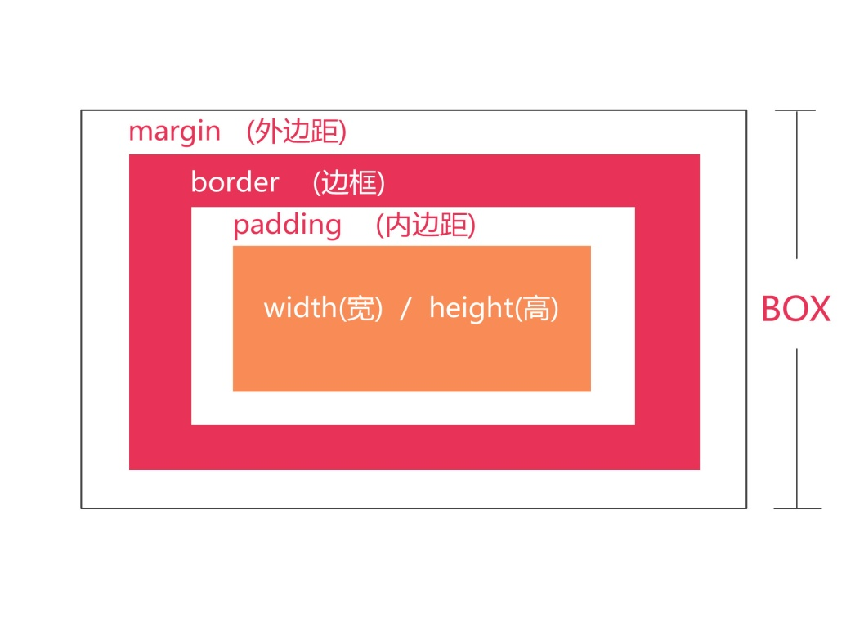
盒模型
  盒子大小 = border + padding + width/height
  盒子宽度 = 左border+左padding+width+右padding +右border
  盒子高度 = 上border+上padding+height+下padding+下border

Slide 11
常见复合属性
复合属性：
  background
  border
  padding
  margin
  font：font-style | font-weight | font-size/line-height | font-family；

